Slide 1
Herbst 2025
Grundlagenmodul TARDOC & ambulante Pauschalen
Notes:
Herzlich Willkommen in der Grundlagenschulung zum Thema TARDOC und ambulante Pauschalen.
In diesem E-Learning möchten wir die kommenden Veränderungen in der ambulanten Abrechnung ab 2026 aufzeigen sowie das Zusammenspiel und die Funktionsweise des neuen Tarifsystems darlegen.

Slide 2
Beispiel Patientenpfad Max Muster, 75j.
Beispielpatientenpfad einfügen
Sprechstunde
CT oder MRI
Anästhesie-Vorbesprechung
Amb. OP
Physio
Evt zusätzliche Kontrolle wegen anderem Leiden
Nachkontrolle
15. Januar
20. Februar
16. März
18. März
28. März
Kontrolle Hausarzt
Vor-besprechung Orthopädie
Anästhesie-Sprech-stunde
OSME
Nach-kontrolle Orthopädie
TARMED
Notes:
Lasst uns die Veränderungen direkt anhand eines Patientenbeispieles ansehen.
In unserem Beispiel kommt der 75 jährige Max Muster am Tag 1 in die Sprechstunde des Orthopäden aufgrund unklarer Knieschmerzen. Der Orthopäde veranlasst zur weiteren Diagnostik die Durchführung eines MRI des Knies in der hauseigenen Radiologie. Das MRI findet an Tag 3 statt.
Es zeigt sich ein Meniskusriss, welcher ambulant Operativ versorgt werden soll.
An Tag 7 findet eine präoperative telefonische Anästhesiesprechstunde statt. An Tag 9 findet die ambulante Operation statt. Dierekt im Anscluss an die Op erhält Max Muster Übungsanleitungen durch die Physiotherapie.
Durch die gute Betreuung geht es Max Muster wunderbar. An Tag 16 findet die Nachkontrolle in der Sprechstunde des Orthopäden statt.

Slide 3
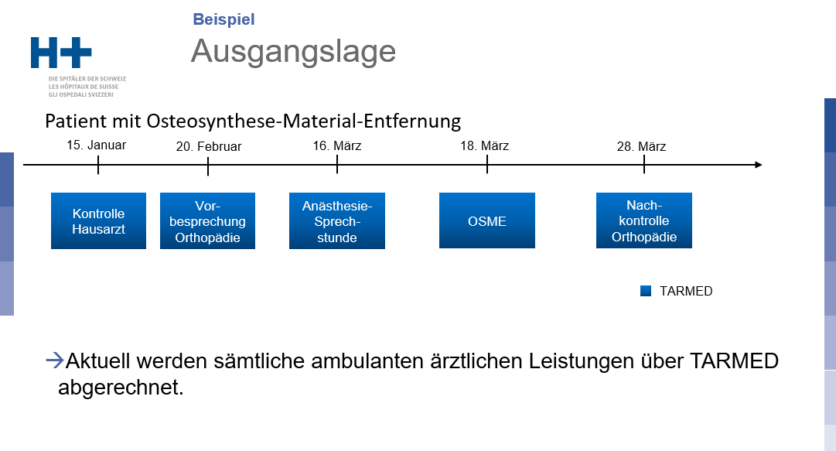
Abrechnung Patientenbeispiel in der alten Welt
Beispielpatientenpfad einfügen
Sprechstunde
CT oder MRI
Anästhesie-Vorbesprechung
Amb. OP
Physio
Evt zusätzliche Kontrolle wegen anderem Leiden
Nachkontrolle
Darunter darstellen, was über welche Tarife abgerechnet wurde (alles Tarmed ausser Physio)
Dann «zoomout» auf die nächste Folie zur Funktionsweise Abrechnung nach Tarmed
Notes:
Schauen wir uns nun an, wie die einzelnen Behanldungen von Max Muster auf seiner Reise durch das KSBL abgerechnet werden.
Die Erbrachten Leistungen von Sprechstunde, Bildgebung und der ambulanter Operation werden im aktuellen System über den Einzelleistungstarif Tarmed erfasst und abgerechnet. Hinzu kommen die Verrechnung von diversen verwendeten Materialien und Medikamenten.
Die Behanldung durch den Physiotherapeuten wird über den Tarif Physio abgerechnet.

Slide 4
Abrechnung Patientenbeispiel in der neuen Welt
Beispielpatientenpfad einfügen
Sprechstunde
CT oder MRI
Anästhesie-Vorbesprechung
Amb. OP
Physio
Evt zusätzliche Kontrolle wegen anderem Leiden
Nachkontrolle
Nochmals Darstellung des gleichen Patientenpfades mit zusätzlich darunter neue Tarife
Sprich Tarmed wird einmal zu Tardoc und einmal zur amb.Pauschale und Physio bleibt Physio
15. Januar
20. Februar
16. März
18. März
28. März
Kontrolle Hausarzt
Vor-besprechung Orthopädie
Anästhesie-Sprech-stunde
OSME
Nach-kontrolle Orthopädie
TARDOC
Amb. Pauschale
Notes:
Ab 2026 werden die ambulanten Ärztlichen Leistungen nicht mehr über den Tarmed abgerechnet.
Stattdessen werden diese Leistungen neu entweder über ambulante Pauschaltarife oder über den neuen Einzelleitungstarif TARDOC abgerechnet.
In unserem Beispiel von Max Muster werden die Sprechstunde, die Bildgebung jeweils über TARDOC abgerechnet. Die ambulante Operation hingegen wird über eine ambulante Pauschale abgerechnet.
Die Behandlung des Physiotherapeuten wird weiterhin über den Physiotarif vergütet. Hier kommt es zu keiner Umstellung.

Slide 5
Abrechnung in der alten Welt nach TARMED
Erfassung (Kisim, IBI)
Verarbeitung (ERP)
Fakturierung (ERP)
Anwendung
Regelwerk
TARMED
TARMED
TARMED Analogieleistungen
Notes:
Die alte Welt der Abrechnung des Tarmed sieht vereinfacht dargestellt in etwa so aus.
Im Leistungserfassungssystem, bei uns das IBI-care, wurden die erbrachten Leistungen als TARMED Leistungen erfasst. Diese Leistungen wurden an das ERP System, das Hospis, übermittelt und dort weiter verarbeitet. Schlussendlich ergab sich daraus eine Rechnung nach Tarmed.

Slide 6
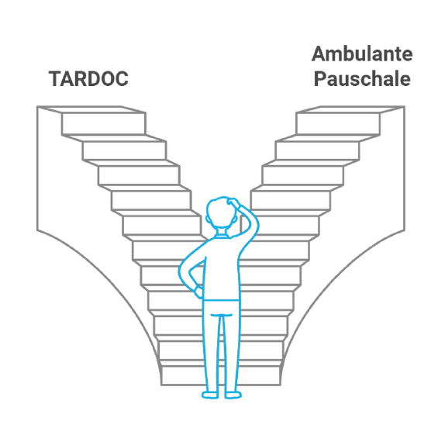
Abrechnung in der neuen Welt nach TARDOC & ambulanten Pauschalen
Notes:
Das neue Gesamt-Tarifsystem ist ein sogenanntes kohärentes System bestehend aus TARDOC und ambulanten pauschalen
Eine Behandlung wird entweder über den Einzelleistungstarif (TARDOC) oder über Pauschalen abgerechnet. Es besteht keine Wahlmöglichkeit, über welchen Tarif abgerechnet wird, das System gibt dies vor.
Fällt die Behandlung in eine Pauschale, können für diese Behandlung keine zusätzlichen Leistungen via TARDOC abgerechnet werden.
Doch woher weiss das System nun, ob eine Behandlung über TARDOC oder Pauschalen abgerechnet werden müssen? Dies wird über sogenannte Triggerleistungen gesteuert. Wir eine Triggerleistung erfasst, wird die gesamte Behandlung über den Pauschaltarif abgerechnet. Liegt keine Triggerleistung vor, wird via TARDOC abgerechnet.

Slide 7
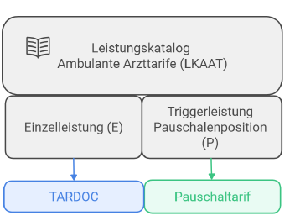
Die neuen Tarifkataloge
Notes:
Doch wo sind diese Triggerpositionen zu finden? Hier kommt der LKAAT, der Leistungskatalog ambulante Arzttarife ins Spiel.
Dies ist der Katalog, der rein zur Leistungserfassung dient. Darin sind alle Leistungspositionen aufgeführt, die erfasst werden können. Für jede Leistung im LKAAT ist festgelegt, ob es sich dabei um eine Triggerposition, auch Pauschalposition genannt, handelt oder nicht.
Wird nun eine solche Triggerleistung erfasst, wird die Behandlung über eine ambulante Pauschale abgerechnet. Die ambulanten Pauschalen sind in Aufbau und Funktionswiese am stationären Model nach SwissDRG angelehnt. Es gibt insgesamt 314 Pauschalen, welche in 19 Kapitel unterteilt sind. In Zukunft sollen mehr ambulante Pauschalen entstehen.
Wurde keine Triggerposition in einer ambulanten Behandlung erfasst, so wird die Behandlung über den TARDOC abgerechnet. Der TARDOC ist ein Einzelleistungstarif, wie es auch der Tarmed war. Er besteht aus 11 Hauptkapitel, die wiederum weiter unterteil sind. Insgesamt enthält der TARDOC 1388 Tarifpositionen

Slide 8
Die neuen Tarifkataloge
LKAAT (Leistungskatalog ambulante Arzttarife)
Ist der neue Katalog zur Leistungserfassung und enthält alle Tarifpositionen,die grundsätzlich erfasst werden können
Für jede Position ist festgelegt, ob es sich dabei um eine Triggerposition (syn. Pauschalenposition) handelt oder nicht (Einzelleistungsposition)
Der LKAAT dient lediglich der Leistungserfassung und nicht der Abrechnung. Abgerechnet wird anschliessend entweder über TARDOC oder ambulante Pauschalen
TARDOC
Ist der neue Einzelleistungstarif
Funktioniert in den Grundzügen ähnlich wie der Tarmed
Besteht aus 11 Hauptkapitel, 55 Kapitel, 176 Unterkapitel und insgesamt 1388 Tarifpositionen
Ambulante Pauschalen
Ist ein neues Element in der ambulanten Abrechnung
Orientiert sich in Aufbau und Funktionsweise am stationären Model nach SwissDRG
19 Kapitel, 314 Pauschalen
Notes:
Doch wo sind diese Triggerpositionen zu finden? Hier kommt der LKAAT, der Leistungskatalog ambulante Arzttarife ins Spiel.
Dies ist der Katalog, der rein zur Leistungserfassung dient. Darin sind alle Leistungspositionen aufgeführt, die erfasst werden können. Für jede Leistung im LKAAT ist festgelegt, ob es sich dabei um eine Triggerposition, auch Pauschalposition genannt, handelt oder nicht.
Wird nun eine solche Triggerleistung erfasst, wird die Behanldung über eine ambulante Pauschale abgerechnet. Die Ambualten Pauschalen sind in Aufbau und Funktionswiese am stationären Model nach SwissDRG angelehnt. Es gibt insgesamt 314 Pauschalen, welche in 19 Kapitel unterteilt sind. In Zukunft sollen mehr ambulante Pauschalen entstehen.
Wurde keine Triggerposition in einer ambulanten Behanldung erfasst, so wird die Behanldung über den TARDOC abgerechnet. Der TARDOC ist ein Einzelleistungstarif, wie es auch der Tarmed war. Er besteht aus 11 Hauptkapitel, die wiederum weiter unterteil sind. Insgesamt enthält der TARDOC 1388 Tarifpositionen

Slide 9
Abgrenzung Anwendungsbereich TARDOC vs. ambulante Pauschalen
TARDOC
Amb. Pauschalen
Einzelleistungstarif für Leistungen in einfacher Infrastruktur
Pauschale für Leistungen in ressourcenintensiver Infrastruktur
ambulante Grundversorgung
ambulante Spezialversorgung
Notes:
Die Idee hinter der Kombination aus TARDOC und ambulanten Pauschalen ist, dass die zwei Tarifkomponente unterschiedliche Anwendungsbereiche haben. Der TARDOC soll v.a. dort zum Zug kommen, wo Leistungen in sogenannt «einfacher Infrastruktur» erbracht werden. Dies betrifft v.a. Sprechstunden, Hausarztmedizin, radiologische Bildgebung, Endoskopien ohne Intervention
Die ambulanten Pauschalen sollen für Leistungen mit ressourcenintensiver Infrastruktur eingesetzt werden. Darunter die meisten ambulanten Operationen, Endoskopien mit Interventionen und Ähnliches.

Slide 10
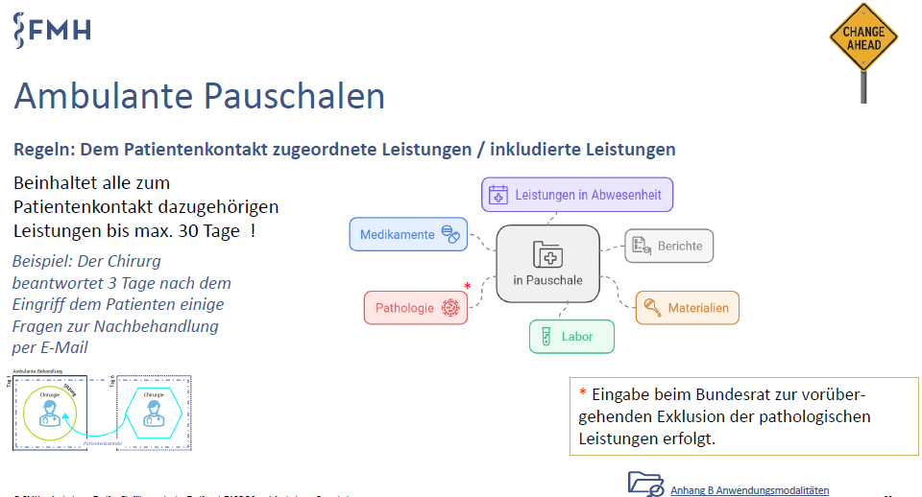
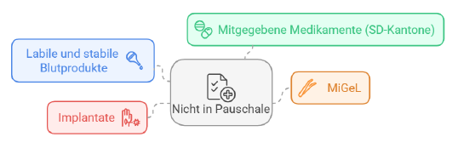
Was ist alles in einer Pauschale enthalten
Textlich beschreiben

Slide 11
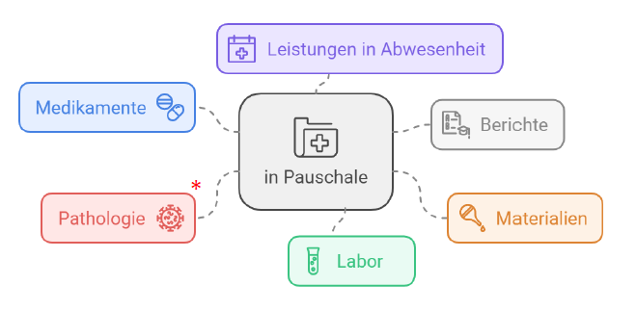
Funktionsweise Pauschale: was ist alles darin enthalten?
Notes:
Wenn eine Behandlung über eine Pauschale abgerechnet wird, erhält man wie der Name sagt, einen Pauschalbetrag, der alle darin enthaltenen Leistungen vergütet. Es können, bis auf wenige Ausnahmen, keine Leistungen zusätzlich verrechnet werden.
Somit sind alle Leistungen wie verwendetet Medikamente und Materialien, Laboranalysen, das Schreiben von Berichten, Bildgebung, Anästhesie in der Pauschale enthalten
Ein Pauschaltarif bedeutet, dass es eine pauschale Vergütung gibt für alle Leistungen, welche innerhalb eines definierten Zeitraums erbracht werden.

Slide 12

Abrechnung in der neuen Welt nach TARDOC & ambulante Pauschalen
Erfassung (Kisim, IBI)
Verarbeitung (ERP)
Fakturierung (ERP)
NEU:
Tarifmatcher (vereinfacht)
ICD-10 Diagnosen
Casemaster
Ambulante Behandlung
Grouper
Ermittlung Pauschale
Mapper
LKAAT zu TARDOC
LKAAT- Leistungen
Triggerleistung: Nein
TARDOC
Analyseleistungen, …
Triggerleistung: JA
Amb. Pauschale

Slide 13
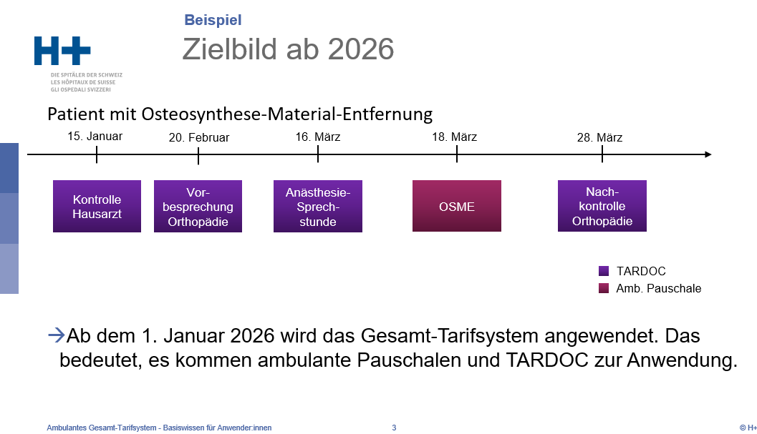
Der komplexe Weg zum richtigen Tarif
Wie funktioniert der Tarifmatcher
Patientenpfad nochmals einfügen mit neuer Abrechnungsart vs alt
Notes:
Wir haben nun gesehen, dass der Tarmed künftig durch den TARDOC und die ambulanten Pauschalen abgelöst werden. Zudem wissen wir nun, wann eher der TARDOC und wann ambulante Pauschalen zum Zug kommen.
Doch wie kommen wir in der Praxis zur richtigen Tarif und was braucht es dazu.

Slide 14
Der komplexe Weg zum richtigen Tarif
Wie funktioniert der Tarifmatcher?
Erfassung (Kisim, IBI)
Verarbeitung (ERP)
Fakturierung (ERP)
ALT:
Anwendung
Regelwerk
TARMED
TARMED
TARMED Analogieleistungen
NEU:
ICD-10 Diagnosen
TARDOC
LKAAT- Leistungen
Amb. Pauschale
Notes:
Eine erste Änderung in der Praxis haben wir bereits kennengelernt.
Im neuen System werden die Leistungen nicht mehr nach Tarmed erfasst, sondern wie bereits erklärt erfolgt dies neu über den LKAAT, den Leistungskatalog ambulante Arzttarife. (Und wir wissen, dass im LKAAT Triggerpositionen definiert sind, welche eine Pauschale auslösen)
Als neues Element muss zudem eine ICD-10 Diagnose erfasst werden. Zur ganzen Thematik der ICD-10 Erfassung wird ein Zusätzliches Lernmodul folgen.
Doch wie läuft nun die Verarbeitung der Leistungspositionen mit oder ohne Trigger etc.? Hier kommt der sogenannte Tarifmatcher ins Spiel.

Slide 15
Der komplexe Weg zum richtigen Tarif
Wie funktioniert der Tarifmatcher?
Erfassung (Kisim, IBI)
Verarbeitung (ERP)
Fakturierung (ERP)
ALT:
Anwendung
Regelwerk
TARMED
TARMED
TARMED Analogieleistungen
Tarifmatcher (vereinfacht)
NEU:
Casemaster
Ambulante Behandlung
Grouper
Ermittlung Pauschale
Mapper
LKAAT zu TARDOC
ICD-10 Diagnosen
Triggerleistung: Nein
TARDOC
LKAAT- Leistungen
Triggerleistung: JA
Amb. Pauschale
Notes:
Der Tarifmatcher ist eine Software, welche 3 wichtige Schritte durchführt, um zum richtigen Tarif zu gelangen.
Er besteht aus den Komponenten Casemaster, welche die ambulante Behandlung ermittelt. Der Grouper sieht sich im Anschluss die Leistungspositionen einer ambulanten Behandlung an und ermittelt die entsprechende Pauschale, sofern eine Triggerposition vorhanden ist. Ist keine Triggerposition vorhanden, kommt die dritte Komponente, der Mapper, zum Zug, welcher die LKAAT Positionen in abrechenbare TARDOC Positionen umwandelt und das Regelwerk des TARDOC anwendet.
Diese 3 Schritte werden wir nun zum besseren Verständnis detaillierter ansehen.

Slide 16
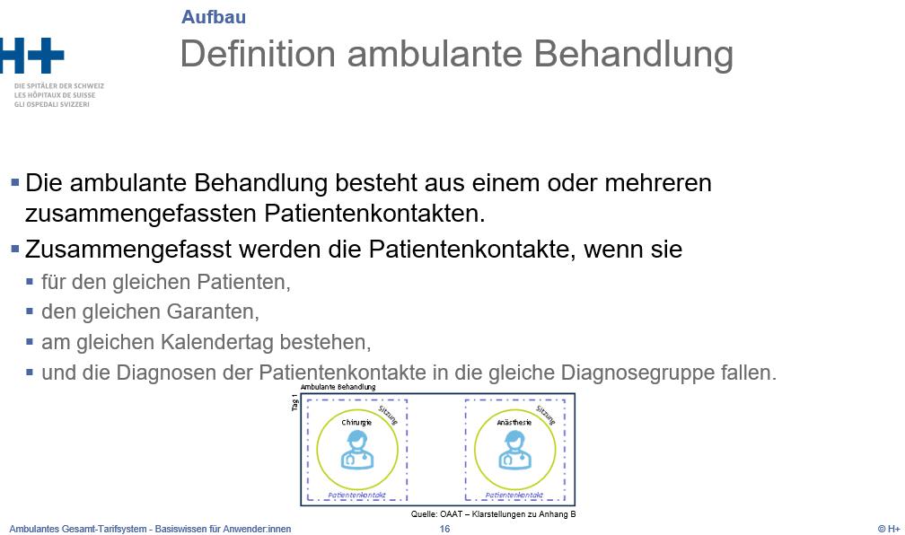
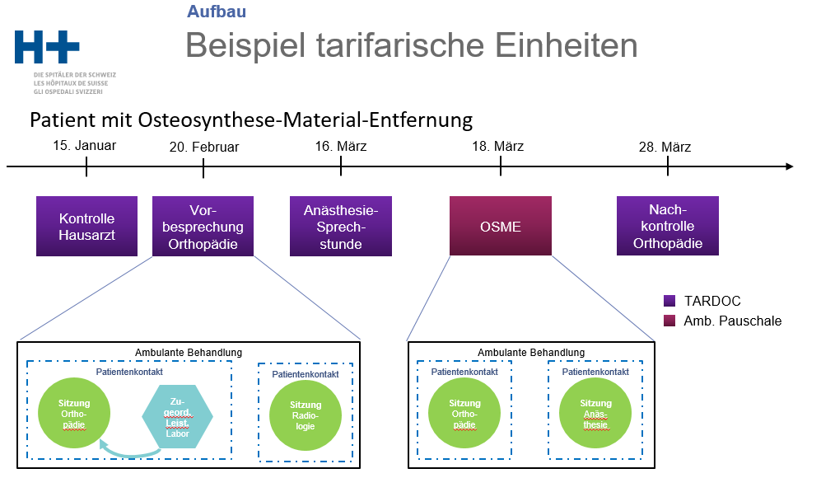
Abrechnung in der neuen Welt nach TARDOC & ambulante Pauschalen
Verarbeitung (ERP)
Tarifmatcher (vereinfacht)
Casemaster
Ambulante Behandlung
Grouper
Ermittlung Pauschale
Mapper
LKAAT zu TARDOC
Was ist eine ambulante Behandlung und wozu ist diese nötig? -> Defnition beschreiben und dass diese durch den Casemaster gebildet wird

Slide 17
Funktionsweise des Casemasters
Parameter: Kalendertag
Bildung einer ambulanten Behandlung
Tag 1
Tag 2
Tag 3
Sprechstunde
OP
Leistungen
----
----
----
Leistungen
----
Triggerleistung
----
ICD-10 A
ICD-10 A
KVG
KVG
Tarifmatcher
Tarifmatcher
TARDOC
amb. Pauschale
Zwei ambulante Behandlungen, Grund: unterschiedlicher Kalendertag

Slide 18
Funktionsweise des Casemasters
Parameter: Garantentyp (Gesetz)
Bildung einer ambulanten Behandlung
Tag 1
Tag 2
Tag 3
Sprechstunde 1
Sprechstunde 2
Leistungen
----
----
----
Leistungen
----
----
----
ICD-10 A
ICD-10 A
KVG
UVG
Tarifmatcher
Tarifmatcher
TARDOC
TARDOC
Zwei ambulante Behandlungen, Grund: unterschiedlicher Garanten

Slide 19
Funktionsweise des Casemasters
Parameter: Organsystem (Capitulum)
Bildung einer ambulanten Behandlung
Tag 1
Tag 2
Tag 3
Sprechstunde 1
Sprechstunde 2
Leistungen
----
----
----
Leistungen
----
----
----
ICD-10 A
ICD-10 B
KVG
KVG
Tarifmatcher
Tarifmatcher
TARDOC
TARDOC
Zwei ambulante Behandlungen, Grund: unterschiedliche Organsysteme

Slide 20
Funktionsweise des Casemasters
Parameter:
Kalendertag
Garantentyp (Gesetz)
Organsystem (Capitulum)
Bildung einer ambulanten Behandlung
Tag 1
Tag 2
Tag 3
Sprechstunde
Prä-Op Diagnostik
OP
Leistungen
----
----
----
Leistungen
----
----
----
Leistungen
----
Tiggerleistung
----
ICD-10 A
ICD-10 A
ICD-10 A
KVG
KVG
KVG
Tarifmatcher
Tarifmatcher
Tarifmatcher
TARDOC
amb. Pauschale
Tag 3: Da am gleichen Kalendertag, über den gleichen Garantentypen zum gleichen Organsystem Leistungen erbracht worden sind, werden diese zu einer ambulanten Behandlung zusammengefasst. Aufgrund dessen, dass innerhalb dieser ambulanten Behandlung eine Triggerposition vorhanden ist, wird die Behandlung über eine amb. Pauschale abgerechnet.

Slide 21
Abrechnung in der neuen Welt nach TARDOC & ambulante Pauschalen
Verarbeitung (ERP)
Tarifmatcher (vereinfacht)
Casemaster
Ambulante Behandlung
Grouper
Ermittlung Pauschale
Mapper
LKAAT zu TARDOC
Was ist ein Grouper und wie komme ich in die richtige Pauschale?

Slide 22
Funktionsweise Grouper
Ermittlung der richtigen Pauschale
Bild Algorithmus Definitionshandbuch einfügen
Parameter auflisten, die gruppierungsrelevant sind (Triggerpositionen erwähnen)
Wichtigkeit der Diagnose / Capitulum erläutern

Slide 23
Wozu dient die Diagnose und was muss erfasst werden
Textlich beschreiben
Verweis auf zusätzliches Modul Diagnoseerfassung

Slide 24
Abrechnung in der neuen Welt nach TARDOC & ambulante Pauschalen
Verarbeitung (ERP)
Tarifmatcher (vereinfacht)
Casemaster
Ambulante Behandlung
Grouper
Ermittlung Pauschale
Mapper
LKAAT zu TARDOC
Was ist ein Mapper? Und woher weiss das system schon wieder, ob Pauschale oder TARDOC (Repetition Triggerposition)

Slide 25
Funktionsweise Mapper
Textlich beschreiben

Slide 26
Funktionsweise Tarifmatcher
Erfassung (Kisim, IBI)
Verarbeitung (ERP)
Fakturierung (ERP)
NEU:
Tarifmatcher (vereinfacht)
ICD-10 Diagnosen
Casemaster
Ambulante Behandlung
Grouper
Ermittlung Pauschale
Mapper
LKAAT zu TARDOC
LKAAT- Leistungen
Triggerleistung: Nein
TARDOC
Analyseleistungen, …
Triggerleistung: JA
Amb. Pauschale

Slide 27
TARMED → TARDOC & ambulante Pauschalen
Was ändert sich?
Erfassung (Kisim, IBI)
Verarbeitung (ERP)
Fakturierung (ERP)
ALT:
Anwendung
Regelwerk
TARMED
TARMED
TARMED Analogieleistungen
NEU:
Tarifmatcher (vereinfacht)
ICD-10 Diagnosen
Casemaster
Ambulante Behandlung
Grouper
Ermittlung Pauschale
Mapper
LKAAT zu TARDOC
LKAAT- Leistungen
Triggerleistung: Nein
TARDOC
Analyseleistungen, …
Triggerleistung: JA
Amb. Pauschale

